Slide 1

Building a server in .NET

Slide 2
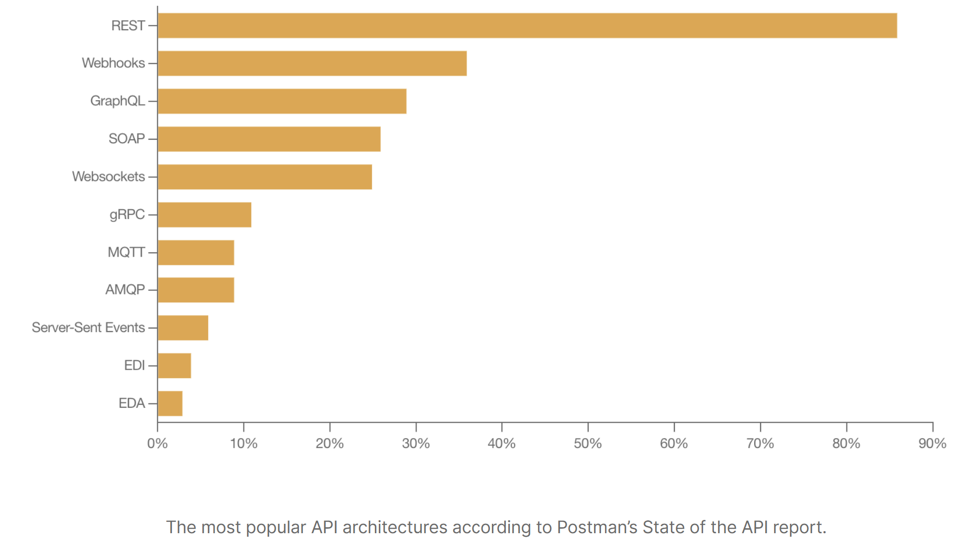

Wat is het?
Api query language / runtime
2012 - 2015
Meta
Gebruikt door GitHub, Pinterest, Netflix, Airbnb, Shopify….

Slide 3
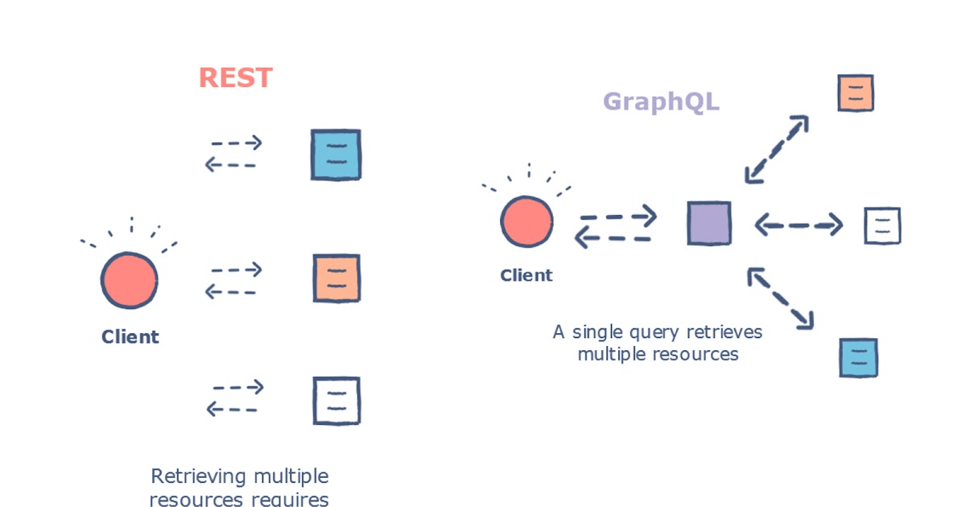
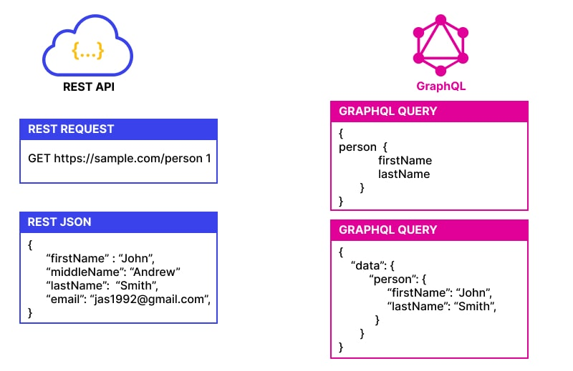
GraphQL vs REST

Slide 4
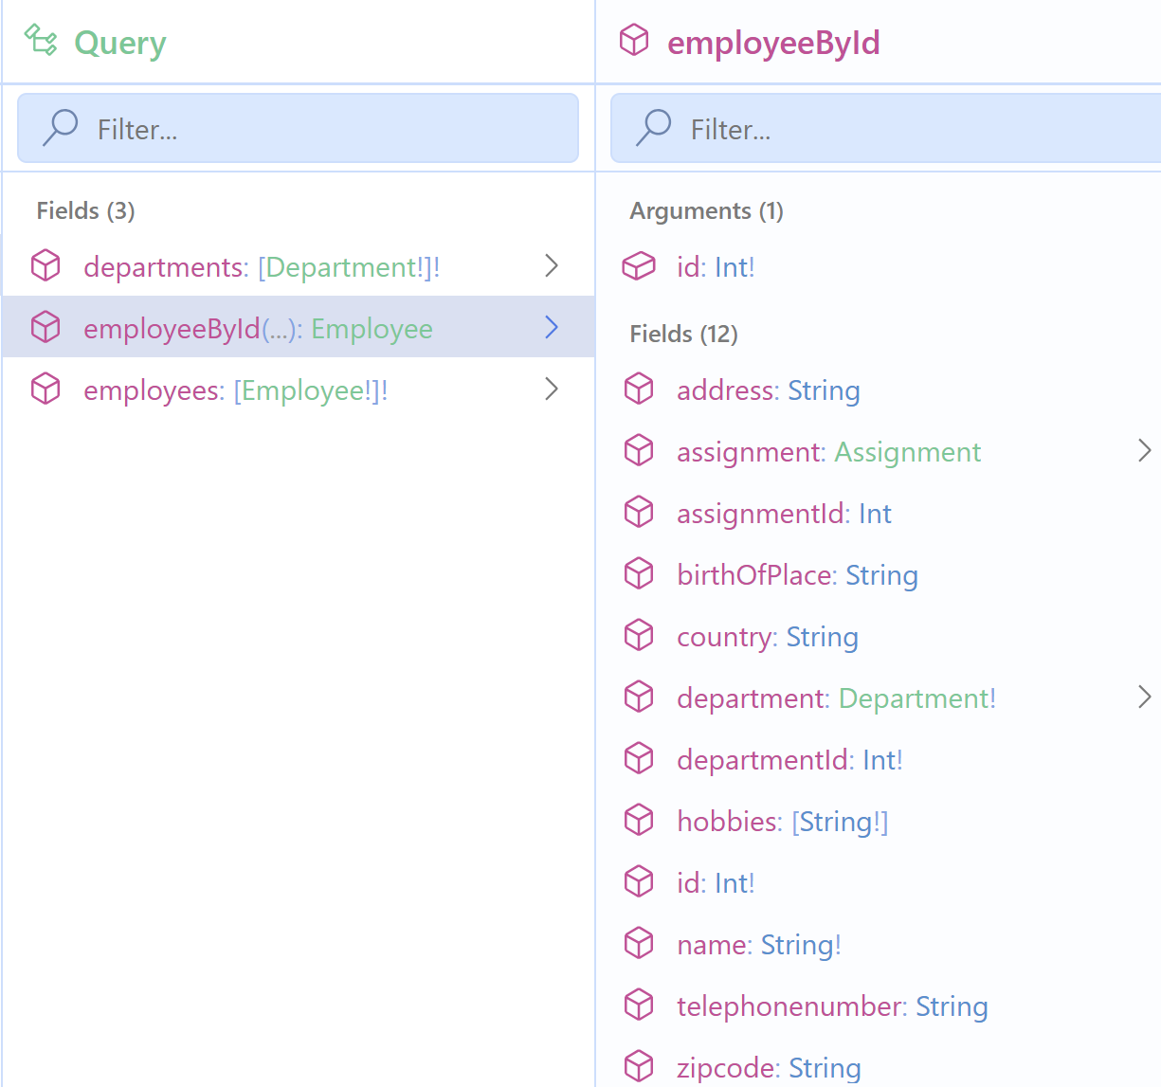
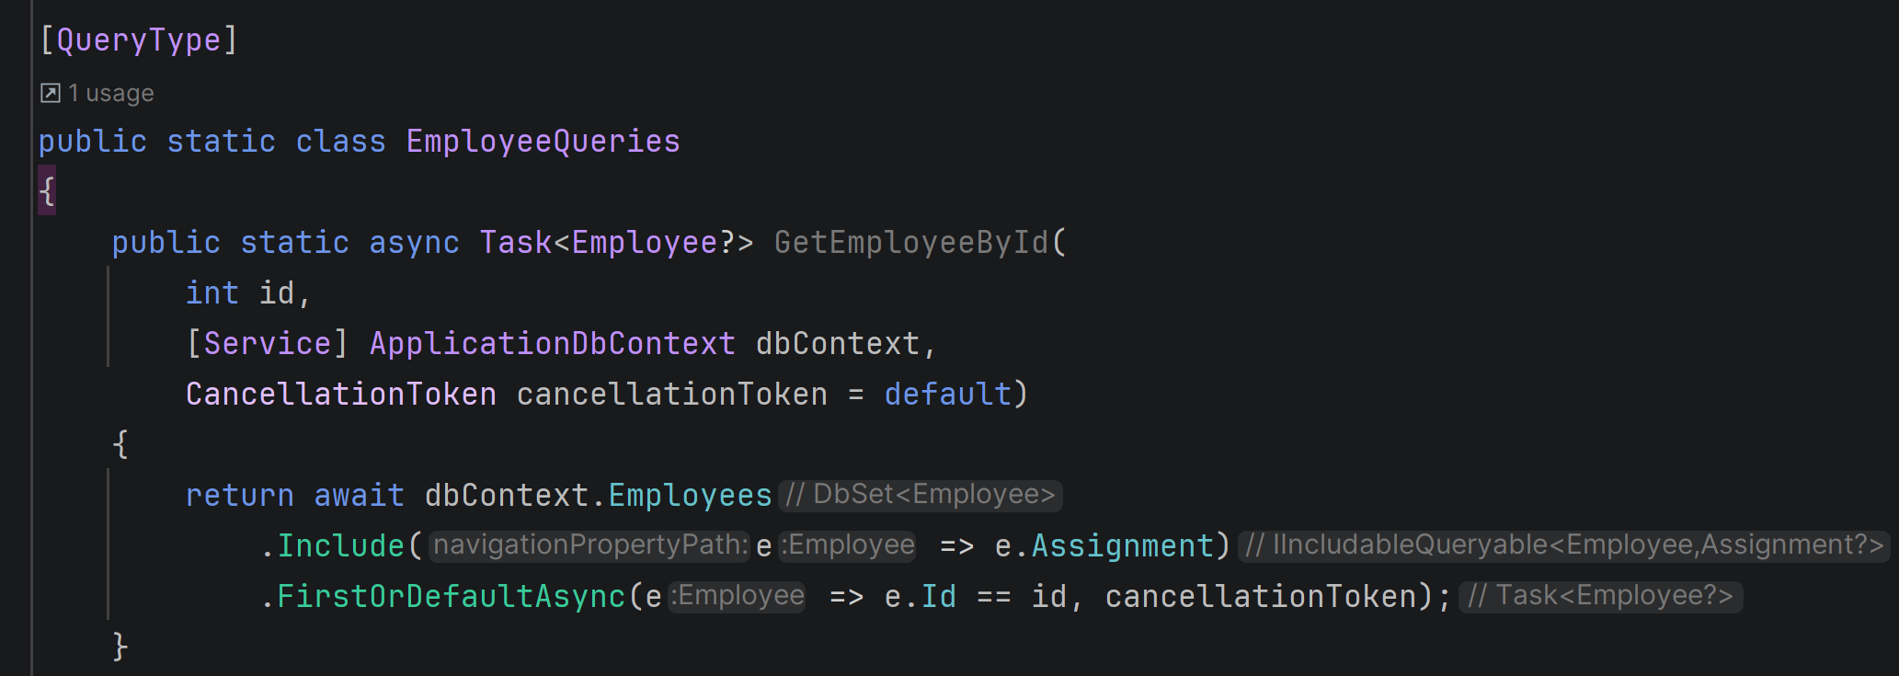
Schema & Types

Slide 5
Demo
Hot Chocolate

Slide 6
Voor- en nadelen
Leercurve
Techniek
Leercurve
Complexe queries
performance
File upload
Caching door dynamische queries
1 call per use case
minder complexe datasources
minder complexe SPA’s
Nooit te veel/weinig data
performance

Slide 7
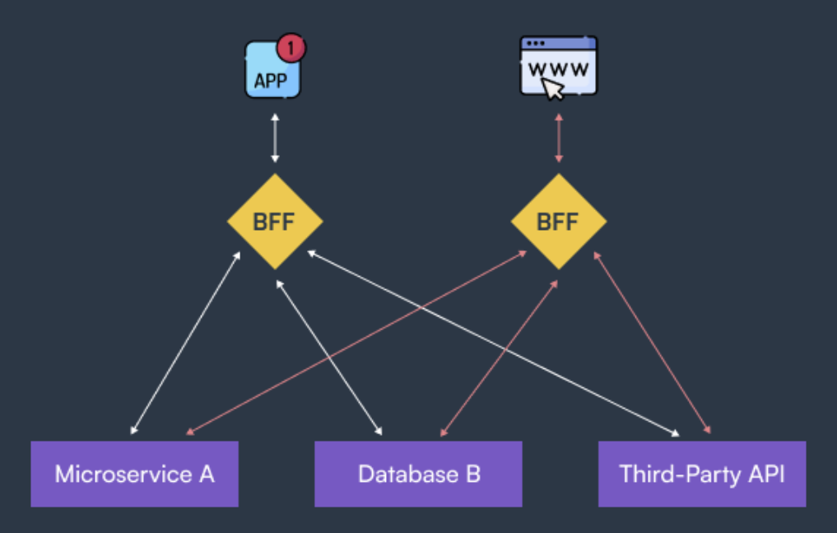
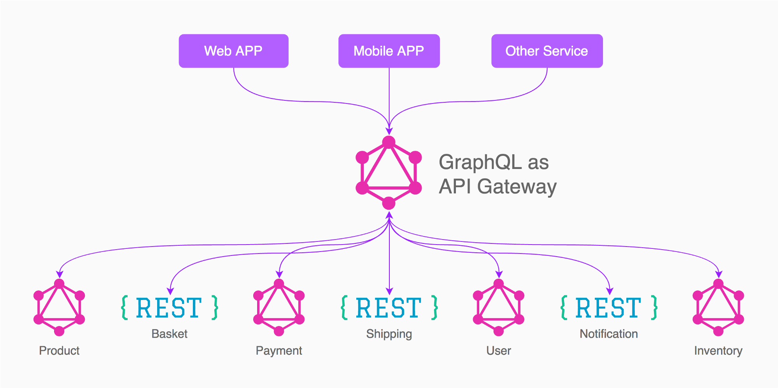
Bruikbaarheid

